Slide 1
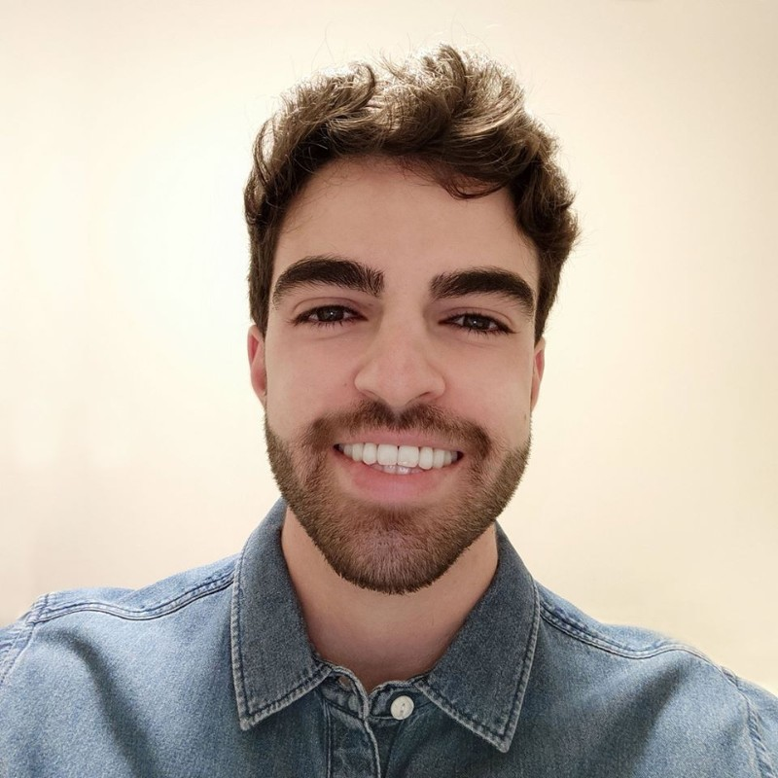
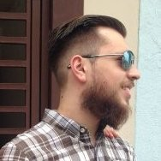
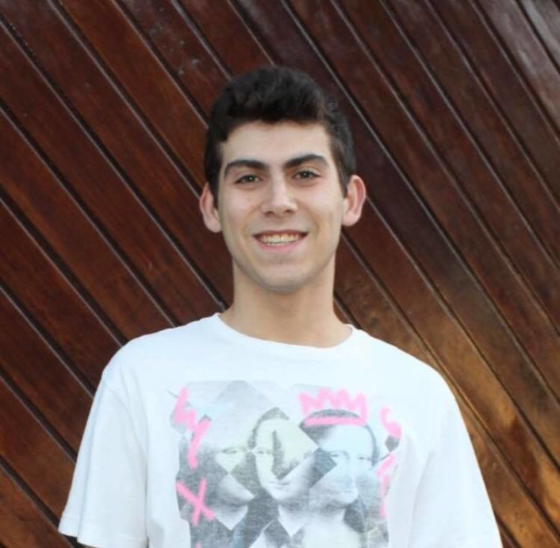

Inteligência para transporte público
Luca Ezellner Miraglia
Arthur Segura Novello
Lucas Marques de Araujo
PRÓXIMA LIVE ÀS 10:30

Slide 2
Inteligência para transporte público
Luca Ezellner Miraglia
Arthur Segura Novello
Lucas Marques de Araujo
EM INSTANTES ....

